Slide 1
Дело было
в сентябре…
Группа «АБВГДЕйка»
Воспитатели: Темерева С.В.
Шульгина Л.А.

Slide 2
Давайте познакомимся!

Slide 3
Вот так мы живем!
Утром завтрак,
днем обед,
Лучше в мире
пищи нет.

Slide 4
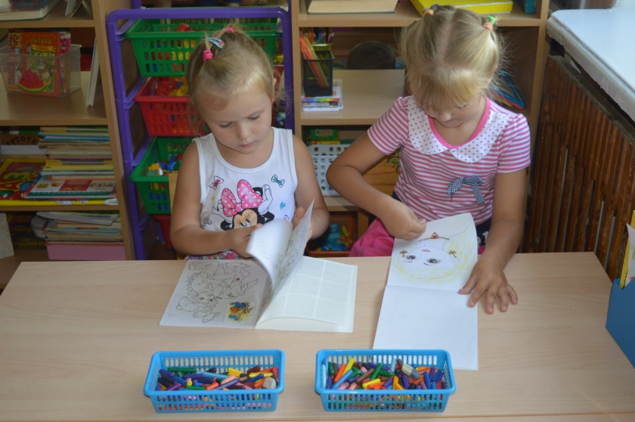
После завтрака друзья, поиграть нам всем пора.

Slide 5
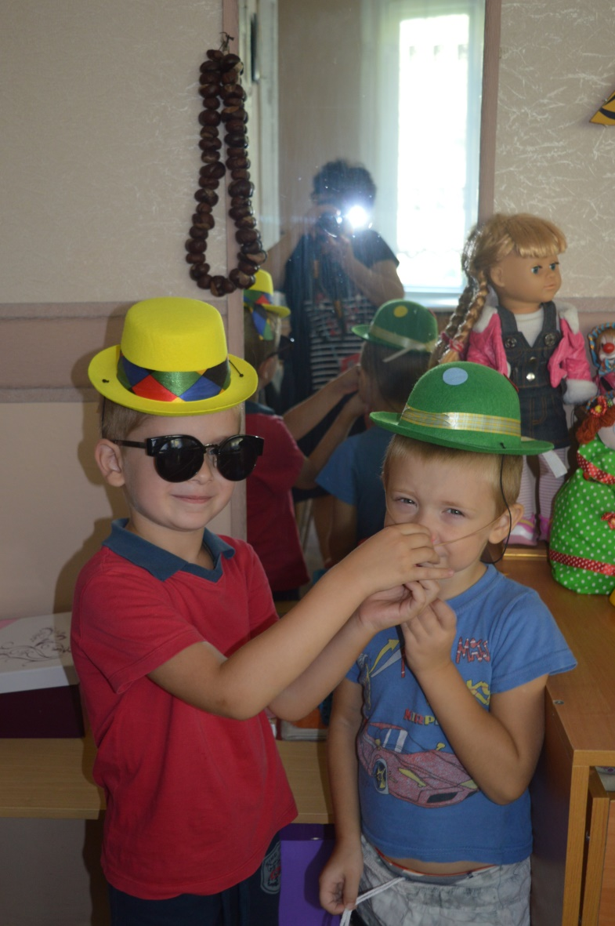
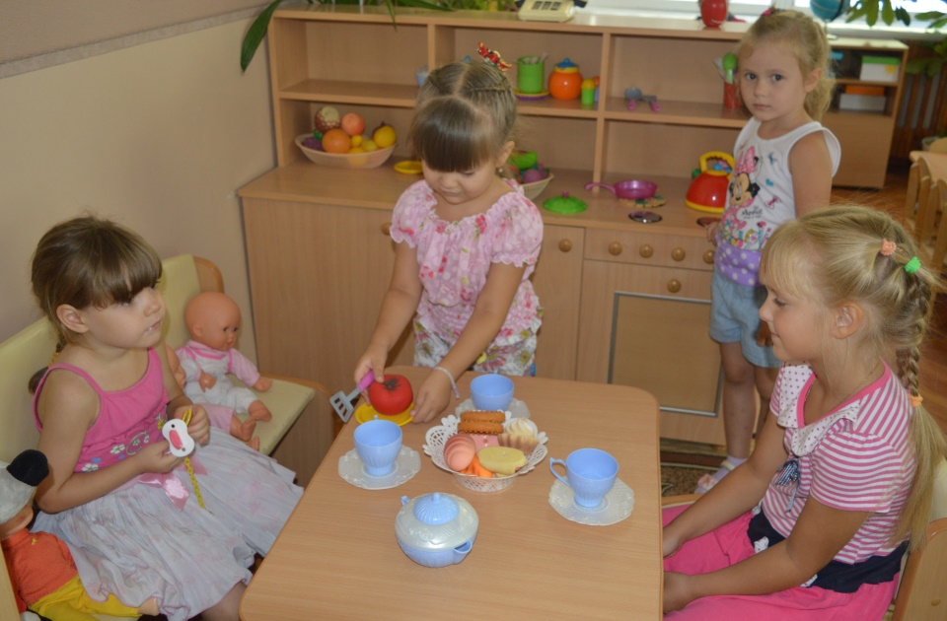

Slide 6
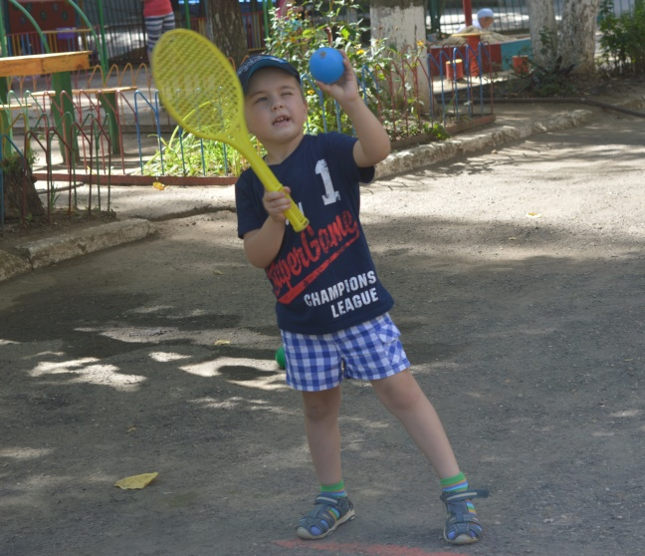
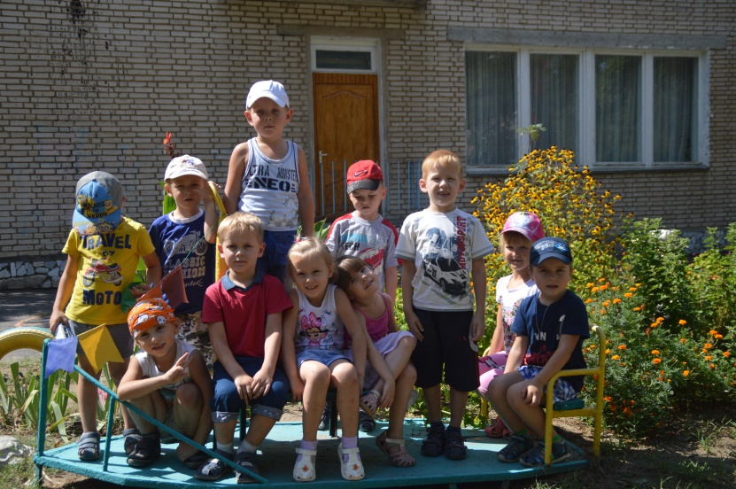
Осень в детском саду
Наступила осень,
Пожелтел наш сад.
Дети нашей группы
вышли поиграть

Slide 7
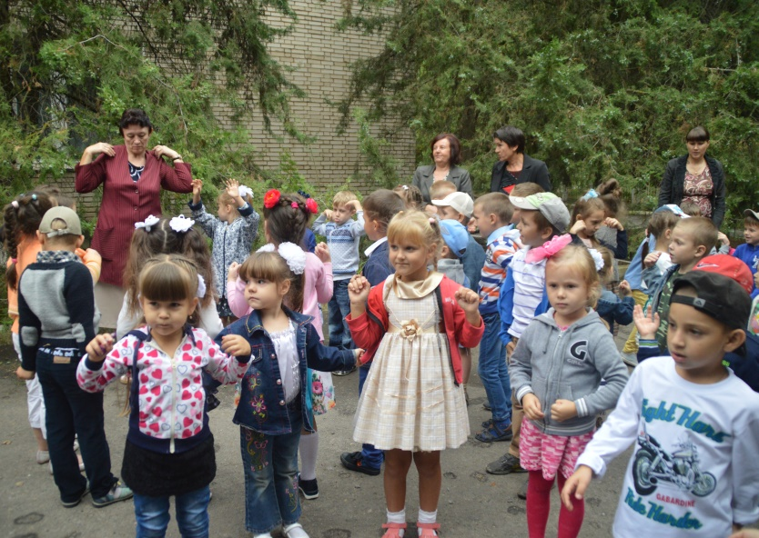
1 сентября.
В этот праздник, в день осенний Радость лица озарит... Каждый вспомнит непременно,
Чем он с детства дорожит.

Slide 8
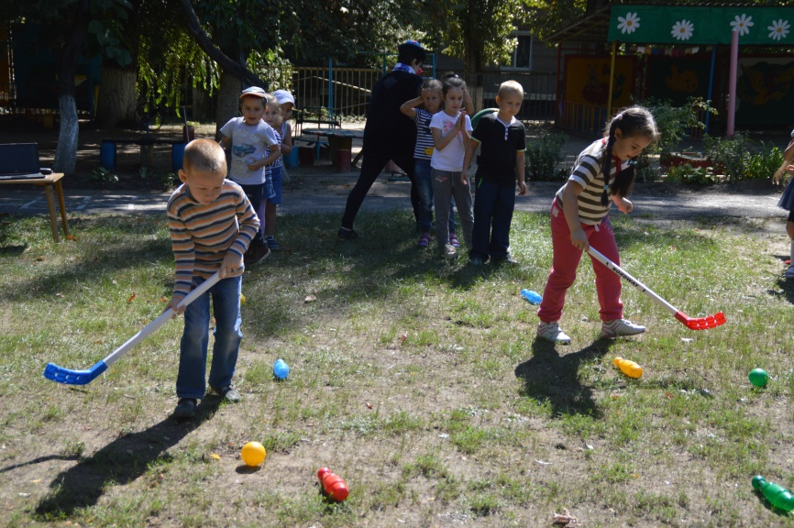
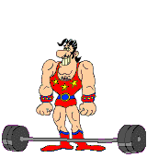
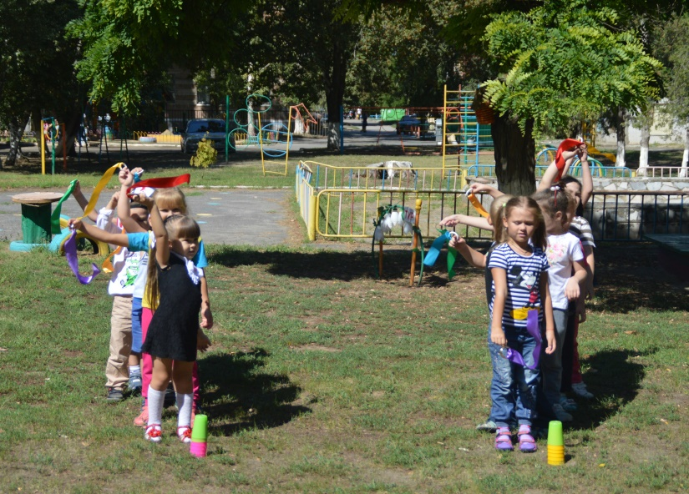
День здоровья

Slide 9
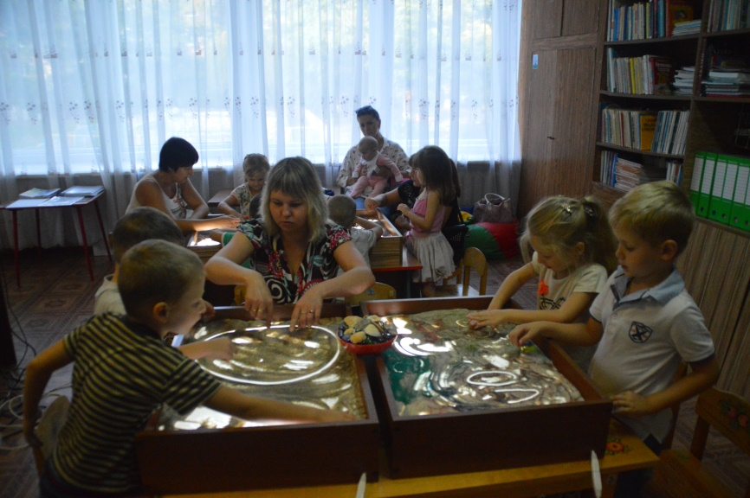
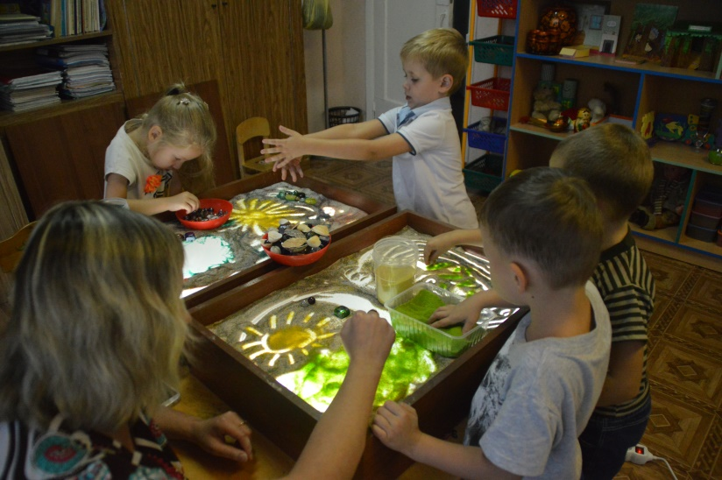
Песочные фантазии

Slide 10
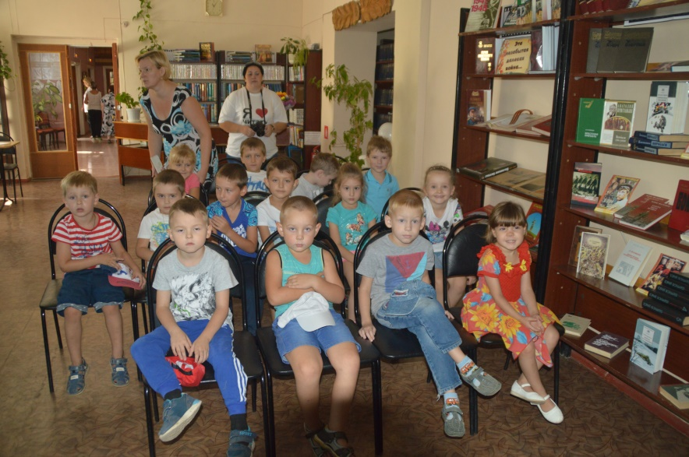
Участие в акции « я люблю читать»
В библиотеке для ребят На полках книги в ряд стоят Бери, читай и много знай, Но книгу ты не обижай, Она откроет мир большой.

Slide 11
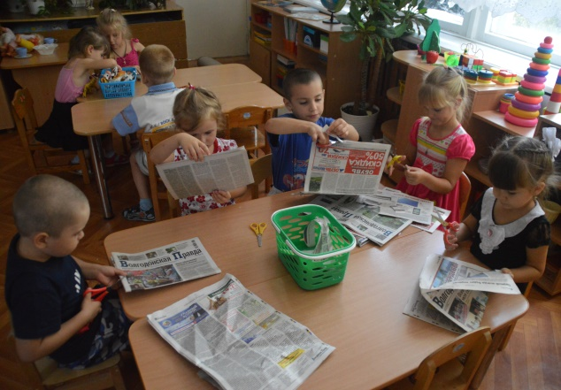
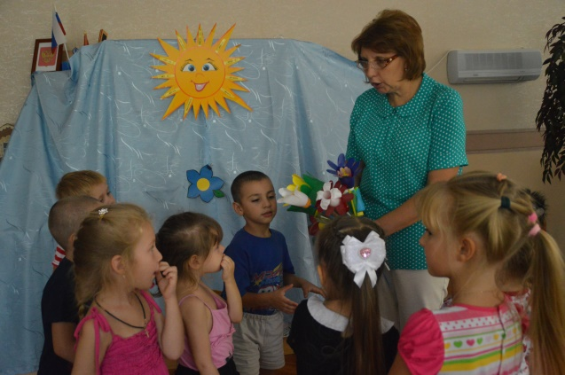
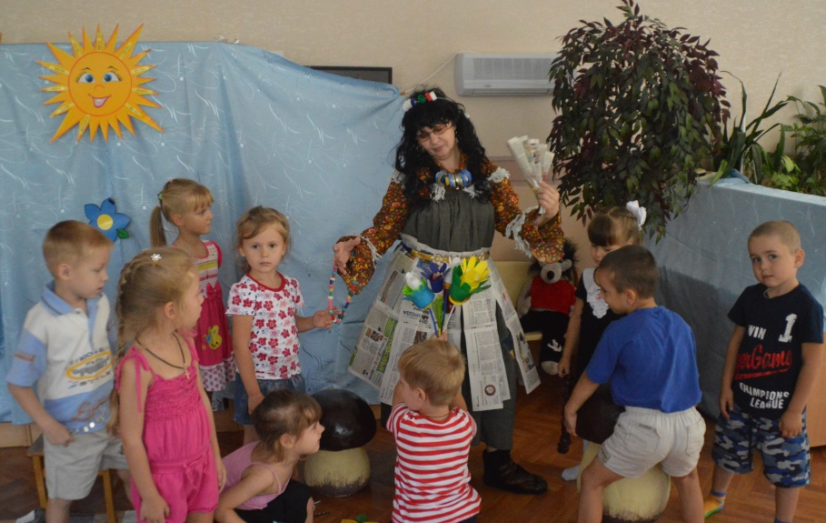
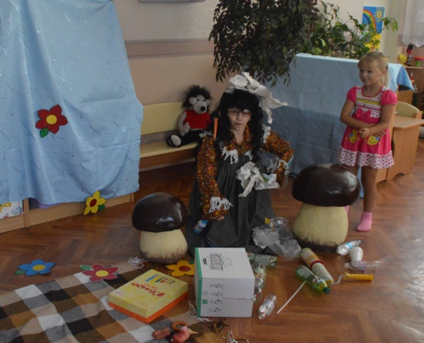
Международный день красоты.
Что такое красота?
На планете чистота.

Slide 12
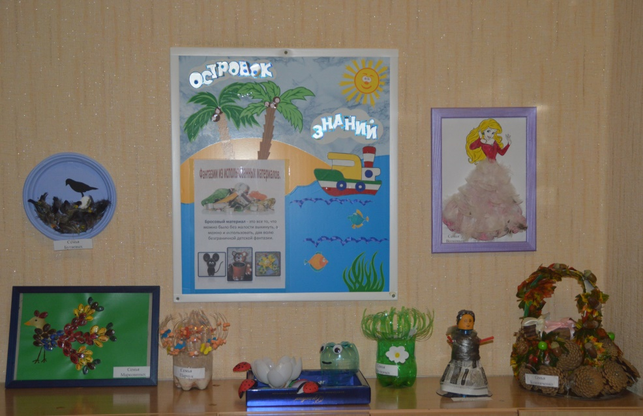
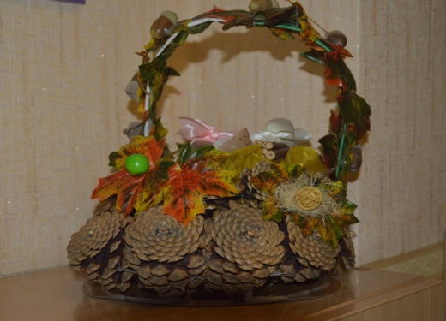
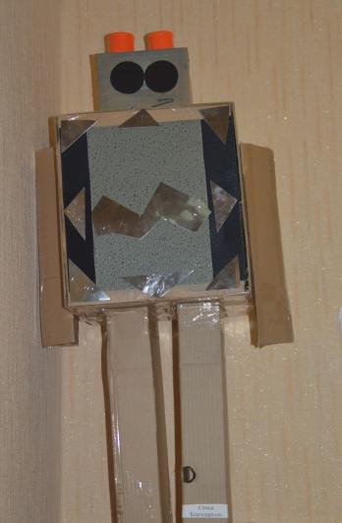
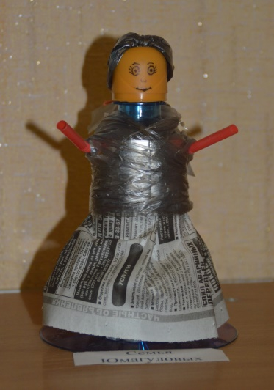
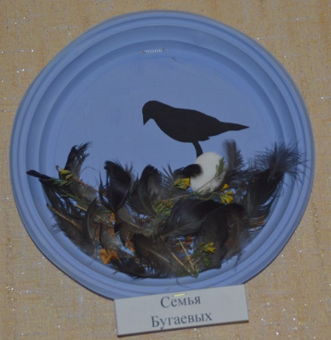
Выставка поделок на тему « Вторая жизнь использованных предметов»

Slide 13
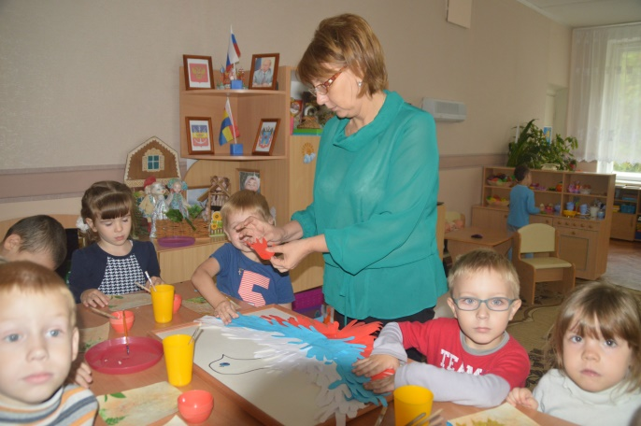
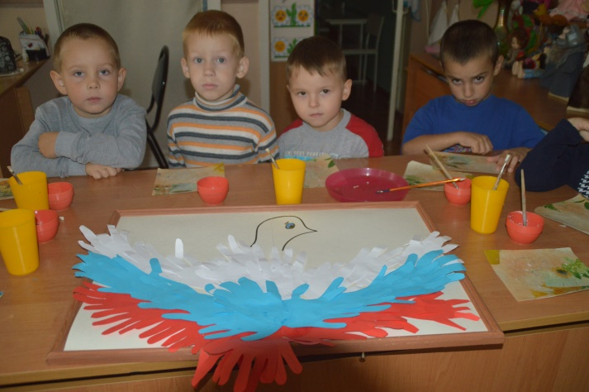
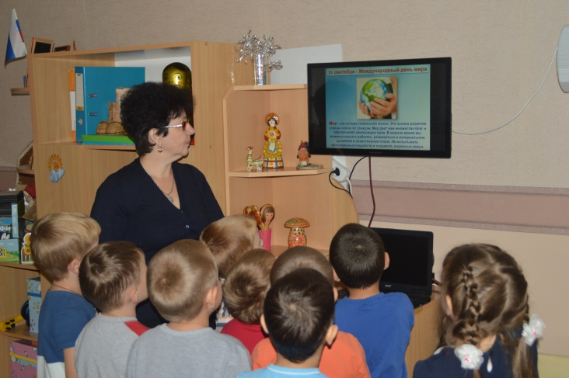
Международный день мира.
Я рисую слово МИР.
Над землёю солнце светит,
На траве играют дети,
Речка синяя, а вот -
Пароход по ней плывёт.
Вот дома - до неба прямо!
Вот цветы, а это - мама,
Рядом с ней сестра моя.
Слово "мир" рисую я.

Slide 14
Прячется солнышко, хмур небосвод.
Вот и сентябрь сторожит у ворот.
Сникла трава, опустели кусты.
Птичье “прощай” к нам летит с высоты.
Быстро закончилось лето… Как жаль! Робко листочки на клёнах дрожат…
Но не печалься о летнем деньке:
Сделай из листьев осенний букет.

